Slide 1
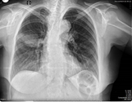
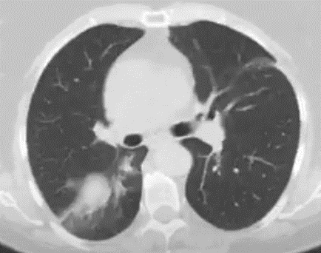
P-101
CARCINOMA PAVIMENTOSO DE PULMÓN CON PATRÓN SARCOMATOIDE
REPORTE DE UN CASO
Perrone Isabella, Fernandez Romina, Pascansky Daniel, Sivori Martin
Unidad Neumotisiología, Centro Universitario de Neumonología, Fac. Medicina Uba. Hospital General de Agudos Dr.J.M. Ramos Mejia
Es una entidad poco frecuente, con una prevalencia estimada de 0,1%-0,4%. Para el diagnóstico se requiere una inmunohistoquímica compatible.
MC: Paciente femenina de 63 años de edad que consultó por tos seca de 6 meses de evolución.
Antecedentes: hipertensión arterial, púrpura trombocitopénica idiopática, herpes zóster oftálmico y carcinoma basocelular.
Examen físico: buena mecánica ventilatoria, buena entrada de aire bilateral, sin ruidos agregados con una saturación 96% (FiO2 0,21).
Estudios complementarios: laboratorio trombocitosis
Radiografía y TAC de tórax
1ra FBC: Izquierdo apicoposterior
2da FBC: A nivel distal lóbulo intermedio
AP: Proliferación neoplásica, núcleos ahusados y citoplasma elongado.
AP: Proliferación neoplásica, núcleos desiguales, hipercromaticos, con actividad mitótica, polimorfismo celular y atipia
VIMENTINA
CK AE1 – AE3
VIMENTINA con componente fusocelular
P40
CK5/6
Carcinoma pavimentoso poco diferenciado (G3) con patrón sarcomatoide
Es un tipo de tumor poco frecuente. La mayoría en hombres tabaquistas y con una edad de 65 años.
Los síntomas son tos, hemoptisis, disnea, dolor torácico y pérdida de peso.
El diagnóstico se realiza mediante IH con expresión de marcadores epiteliales y vimentina.
El crecimiento del tumor es rápido e invasivo. El tratamiento recomendado es quirúrgico y la mediana de supervivencia es de 10 meses.
Notes:
MC: Paciente femenina de 63 años de edad que consultó por tos seca de 6 meses de evolución.
Antecedentes: hipertensión arterial, púrpura trombocitopénica idiopática, herpes zóster oftálmico y carcinoma basocelular en región temporal izquierda en 2020 con requerimiento de injerto cutáneo.
Examen físico: buena mecánica ventilatoria, buena entrada de aire bilateral, sin ruidos agregados con una saturación 96% (FiO2 0,21).
Estudios complementarios: laboratorio trombocitosis
Radiografía y TAC de tórax:
Se realiza fibrobroncoscopía con toma de biopsia endobronquial.
Anatomía patológica:
Proliferación neoplásica de disposición laxa constituida por elementos de núcleos ahusados, algunas formas bizarras y citoplasma elongado, IH positiva para vimentina interpretada como “lesión proliferativa fusocelular con necrosis de probable origen mesenquimatoso”.
Segunda fibrobroncoscopía con toma de biopsia.
Anatomía patológica:
Proliferación neoplásica atípica constituida por elementos de núcleos desiguales, hipercromáticos, con actividad mitótica evidente con sectores en los que el pleomorfismo celular y la atipía son mayores disponiéndose en forma difusa, IH positiva CKAE1-AE3, vimentina en componente fusocelular, P40 y CK5/6, interpretándose como carcinoma pavimentoso poco diferenciado (G3) con patrón sarcomatoide”.
Es un tipo de tumor poco frecuente y representa sólo el 0,1%-0,4% de las neoplasias malignas pulmonares. La mayoría son en hombres tabaquistas y con una edad de 65 años. Los síntomas son tos, hemoptisis, disnea, dolor torácico y pérdida de peso.
El diagnóstico se realiza mediante IH con expresión de marcadores epiteliales y vimentina.
El crecimiento del tumor es rápido e invasivo. El tratamiento recomendado es quirúrgico y la mediana de supervivencia es de 10 m.

